Slide 1


Web开发（二）
---1-10 事件对象

Slide 2
内容提纲
事件对象是什么？
事件对象能够做什么？

Slide 3
事件对象是什么？
当发生事件时，如何知道：
  哪个鼠标按钮被点击？
  哪个键盘按键被按下？
  发生事件时，光标的坐标是？
  …

Slide 4
事件对象是什么？
在触发DOM上的某个事件时，会产生一个事件对象Event。
事件对象（Event）代表了事件的状态，比如：事件在其中发生的元素、键盘按键状态、鼠标的位置、鼠标按钮的状态等。
  例如：鼠标操作导致的事件对象中会包含鼠标位置的信息，而键盘操作导致的事件对象中会包含与按下的键有关的信息。
Notes:
事件在浏览器中是以对象的形式存在的，即event。触发一个事件，就会产生一个事件对象event，该对象包含着所有与事件有关的信息。包括导致事件的元素、事件的类型以及其他与特定事件相关的信息。
上文提到的事件类型是什么意思啊？都可以有什么类型？是之前讲事件时讲到的鼠标事件，键盘事件或者是表单事件等等嘛？
事件在其中发生的元素可不可以说成是触发事件的元素？
事件对象中包含所有与事件有关的信息。包括导致事件的元素、事件的类型等。

Slide 5
事件对象在哪儿？
在事件处理函数执行时，事件对象将会由浏览器自动传递给事件处理函数。
在事件处理函数中，声明形参接收该参数。
  例：
    window.onload = function ( e ) {
    console.log( e );
    }
demo 1-10-1
Notes:
那我们知道了事件对象是什么之后，要怎么找到它呢？它在哪里？
我们前面学习了事件处理函数，知道它是一个事件的要素之一。那么当事件被触发，事件处理函数执行的时候，事件对象就产生了，而且它会由浏览器自动的传递给事件处理函数。我们怎样找到它？它其实就在函数的参数中，这时，我们给函数声明一个形参，就可以表示我们这个事件对象了。
在这儿要想讲清楚事件对象和事件处理函数的关系，最好是拿到浏览器中运行一下，演示一下，告诉同学们这个事件对象只要事件触发就产生了，而任何一个事件都会有一个事件处理函数，那这个事件对象也就赋值给了这个函数的参数，如果这个函数没有参数的话，我们也可以在JS存储参数的arguments对象中找到，也就是arguments[0]。我们在事件处理函数中声明的形参就是为了后面更好的调用该事件对象的。

Slide 6
内容提纲
事件对象是什么？
事件对象能够做什么？
Notes:
知道了事件对象是什么，还要知道它能够做什么，所谓学以致用嘛，学习事件对象就是要应用它，那接下来就对它做更深入的了解吧。

Slide 7
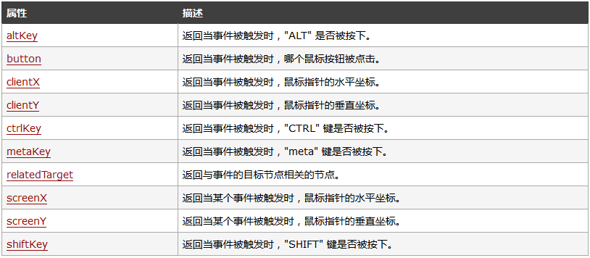
鼠标 / 键盘属性
demo 1-10-2
Notes:
既然是对象，就有属性和方法，在这里，事件对象的属性也有很多，都是和事件的状态相关的，我们PPT上面列举的有。。。
event.button=0|1|2。0规定鼠标左键；规定鼠标中键；规定鼠标右键。 Enter的虚拟键盘码是13。

Slide 8
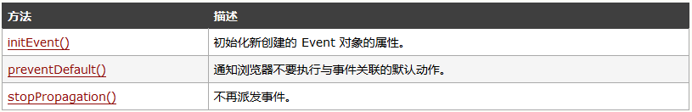
事件方法
阻止事件冒泡
demo 1-10-3
Notes:
在例2中，链接的地址本来是百度首页，但是由于使用了不在派发的方法，所以导致了链接的失效。
我们得知道事件的冒泡。就是说，我在DIV上单击了一下，不会只触发div.onclick。会接连触发body.onclick,document.documentElement.onclick,document.onclick。一连串连锁反应。我们要如何关闭这个冒泡呢？ 火狐为：e.stopPropagation(),IE为e.cancelBubble

Slide 9
事件冒泡
JS中的事件冒泡
  事件按照从目标元素到根元素（document对象）的顺序触发。
  即事件发生的顺序为：button — div — body — html — document
使用 stopPropagation() 方法阻止事件冒泡
  例：event.stopPropagation();
demo 1-10-4
Notes:
这一页上面写DOM中的事件冒泡呢？还是写JS中的事件冒泡呢？

Slide 10
小结
事件对象是什么？
事件对象能够做什么？
  属性
  方法
    取消默认动作
    不再派发事件
Notes:
在例2中，链接的地址本来是百度首页，但是由于使用了不再派发的方法，所以导致了链接的失效。
我们得知道事件的冒泡。就是说，我在DIV上单击了一下，不会只触发div.onclick。会接连触发body.onclick,document.documentElement.onclick,document.onclick。一连串连锁反应。我们要如何关闭这个冒泡呢？ 火狐为：e.stopPropagation(),IE为e.cancelBubble

Slide 11

Thank You！

Slide 12
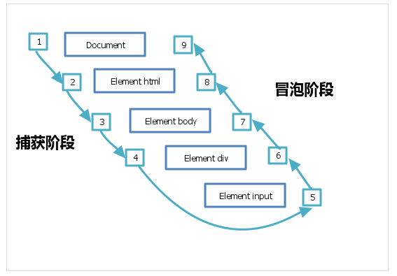
补充：DOM事件流
事件捕获阶段
处于目标阶段
事件冒泡阶段

Slide 13
补充：JS添加事件的方式
在标签内添加事件属性
用 JS 给某个对象添加事件方法
添加监听，即：addEventListener() 和 removeEventListener()。
  它们都有三个参数：第一个参数是事件名（如click）；
  第二个参数是事件处理程序函数；
  第三个参数如果是true则表示在捕获阶段调用，为false表示在冒泡阶段调用。
demo 1-10-5
Notes:
这一页留着还是去掉？

